Slide 1
Робототехника в дополнительном образовании детей
Опыт, проблемы, перспективы
Автор: Андрей Валентинович Лаптев,
педагог д.о., МУ ДО «ЦЮТ»

Slide 2
Образовательная робототехника
Подходит для всех возрастов - от дошкольников до профобразования;
Обучение детей с использованием робототехнического оборудования - это и обучение в процессе игры и техническое творчество одновременно;
Образовательная робототехника дает возможность на ранних шагах выявить технические наклонности учащихся и развивать их в этом направлении;
Вписывается и в дополнительное образование, и во внеурочную деятельность, и в преподавание предметов школьной программы;
Соответствует требованиям ФГОС;
Робототехника в дополнительном образовании детей

Slide 3
Основные составляющие робототехники
КОНСТРУИРОВАНИЕ
ПРОГРАММИРОВАНИЕ
- создание конструкции механизма, установки, роботизированной платформы способных выполнять поставленную задачу при заданных условиях, желательно оптимальным образом;
- анализ требуемого поведения робота, описание его реакций на изменение внешних условий на алгоритмическом языке, что наделяет устройство определенной долей интеллектуальности;
Робототехника в дополнительном образовании детей

Slide 4
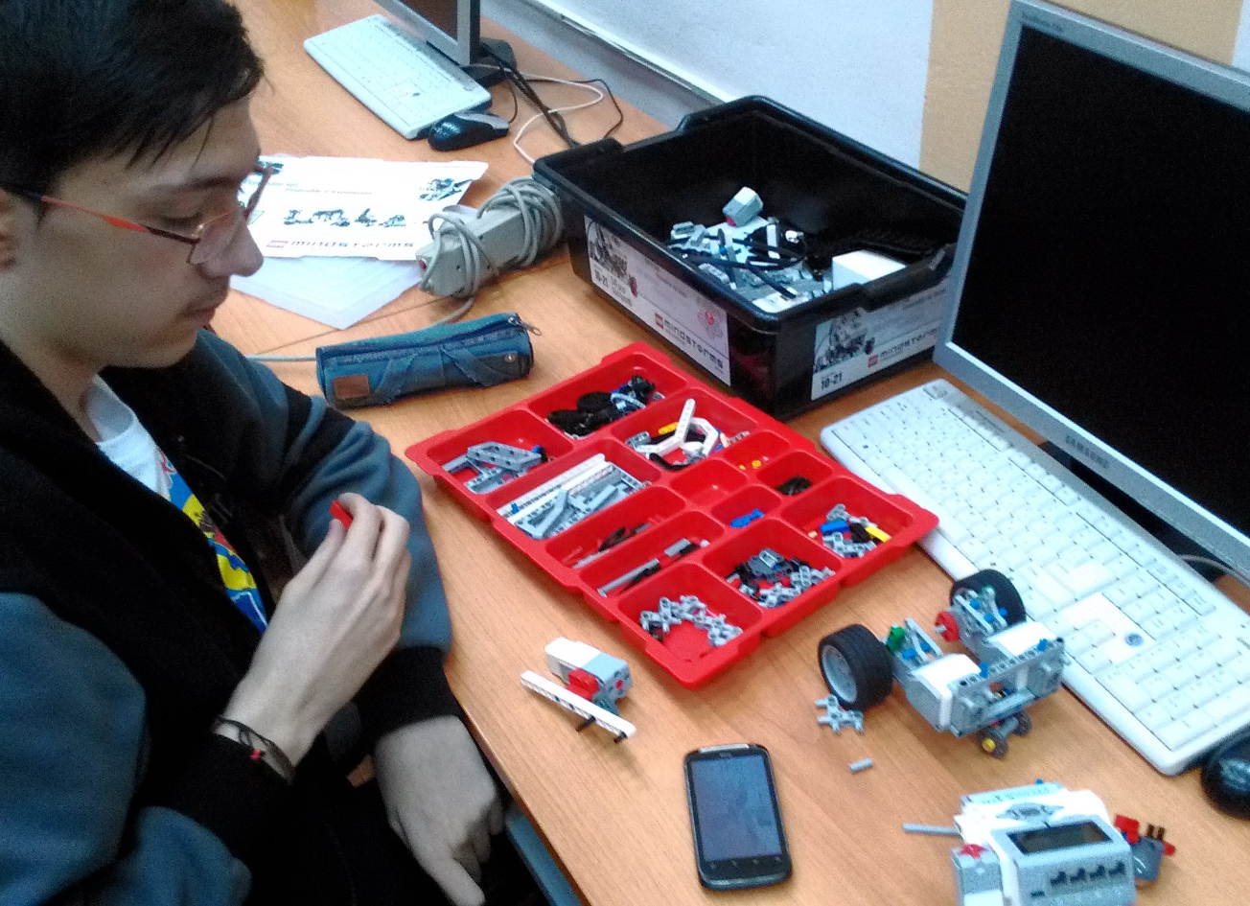
Конструирование
Основы механики;
Базовые механизмы: редуктор, ременная и зубчатая передача;
Моделирование и анализ конструкций;
Колесные, гусеничные, шагающие платформы;
Манипуляторы и взаимодействие с реальным миром
Робототехника в дополнительном образовании детей

Slide 5
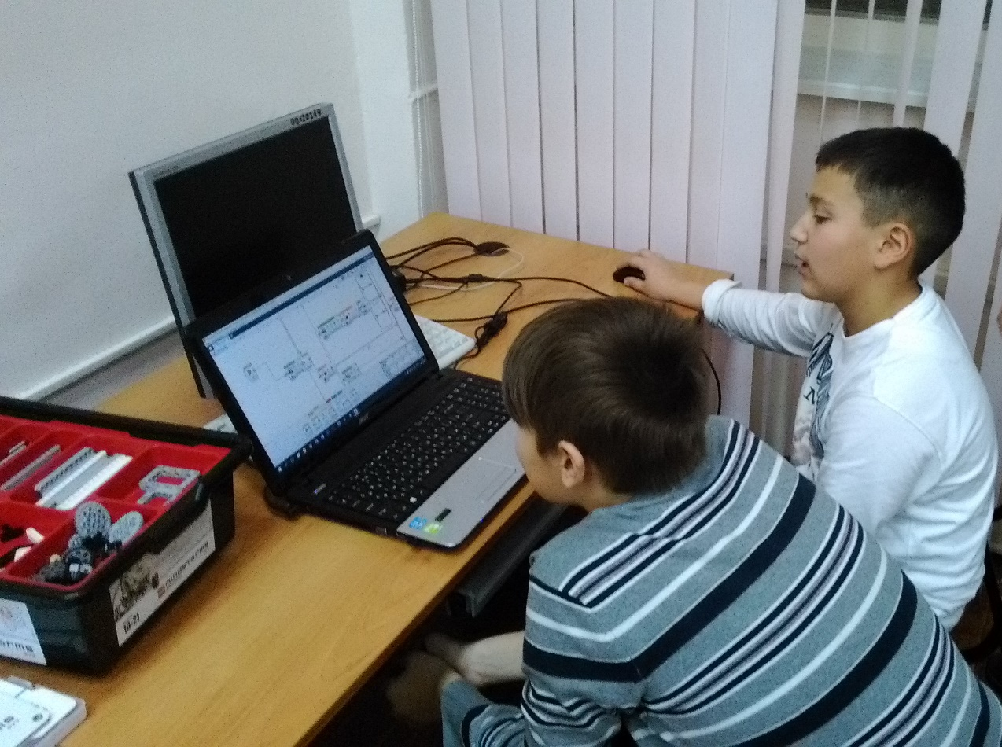
Программирование
Понятие алгоритма;
Управляющие конструкции;
Вычисления и обработка данных;
Управление реальным исполнителем;
Визуальное и классическое программирование.
Робототехника в дополнительном образовании детей

Slide 6
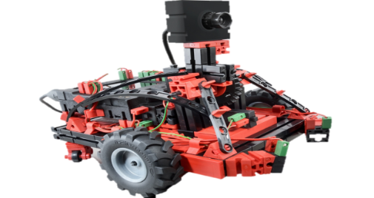
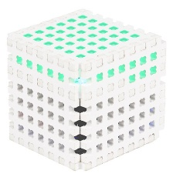
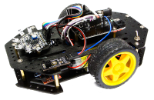
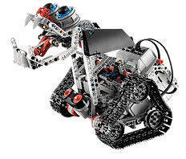
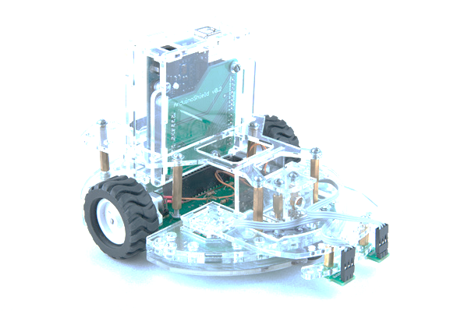
Обзор наборов для занятий
Lego EDUCATION: WeDO, NXT, EV3;
FischerTechnik;
Huna;
Наборы Амперка: Матрёшка, Технокуб, Микроник;
Skratchduino;
Другие наборы на базе Arduino.
Робототехника в дополнительном образовании детей

Slide 7
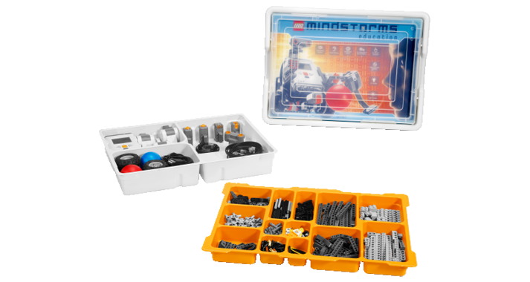
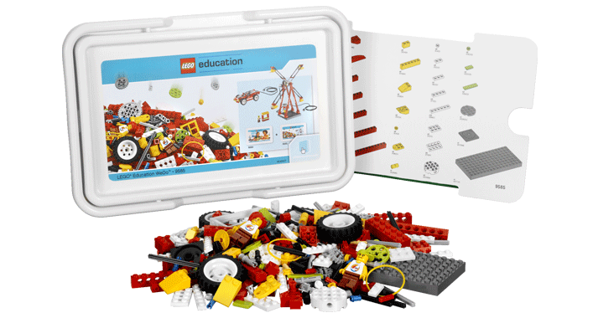
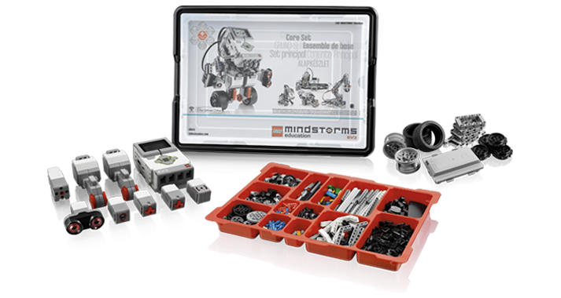
Образовательный набор LEGO
Робототехника в дополнительном образовании детей

Slide 8
Образовательный набор LEGO
ДОСТОИНСТВА
НЕДОСТАТКИ
Низкий порог вхождения;
Проработанная конструктивная база Lego Technic;
Визуальная система программирования;
Достаточная износоустойчивость деталей, разъемов, датчиков и контроллера;
Самодостаточность набора для старта.
Достаточно высокая стоимость;
Ограниченность функционала одного комплекта;
“Детский конструктор”;
Трудности интеграции данного набора и невозможность реального применения роботизированных систем.
Робототехника в дополнительном образовании детей

Slide 9
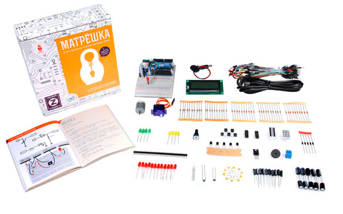
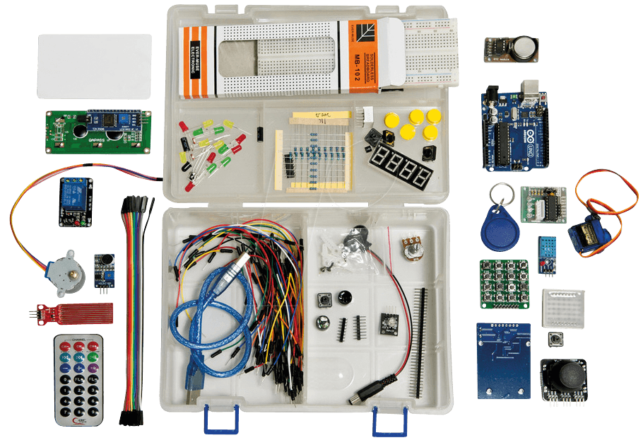
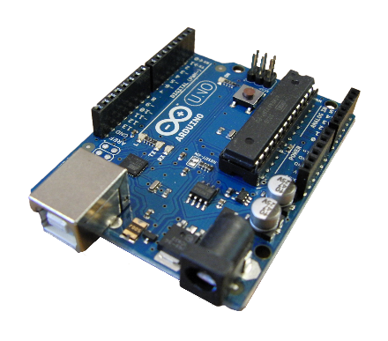
Робототехнический набор на базе Arduino
Робототехника в дополнительном образовании детей

Slide 10
Робототехническая база Arduino
ДОСТОИНСТВА
НЕДОСТАТКИ
Низкая стоимость и доступность для приобретения для собственного использования;
Большой потенциал для интеграции с другими системами и расширения функционала;
Возможность сделать собственного робота из «подручных» средств;
Широкие возможности для творческих проектов от дистанционного управления до «умного» дома.
Отсутствие или ограниченность механических составляющих;
Сложности при выборе комплектации набора для старта;
Отсутствие поддержки от производителя, высокие наценки Российских реселлеров;
Необходимость «доделывать» нужный функционал самостоятельно.
Робототехника в дополнительном образовании детей

Slide 11
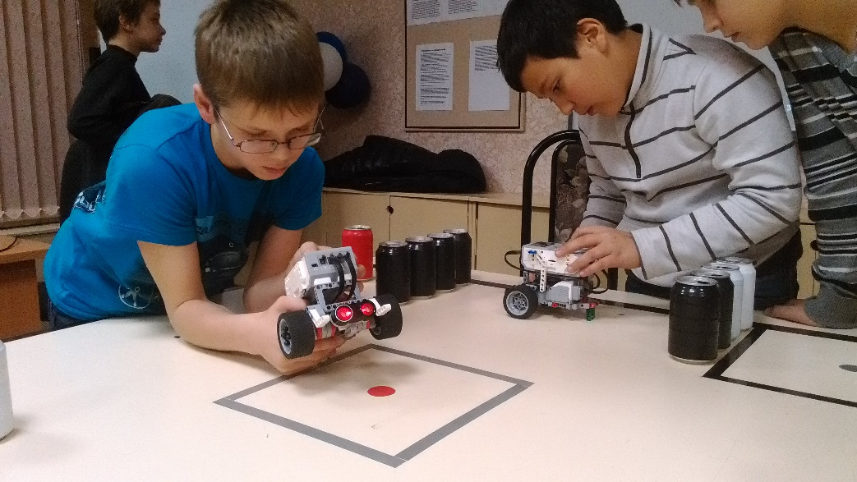
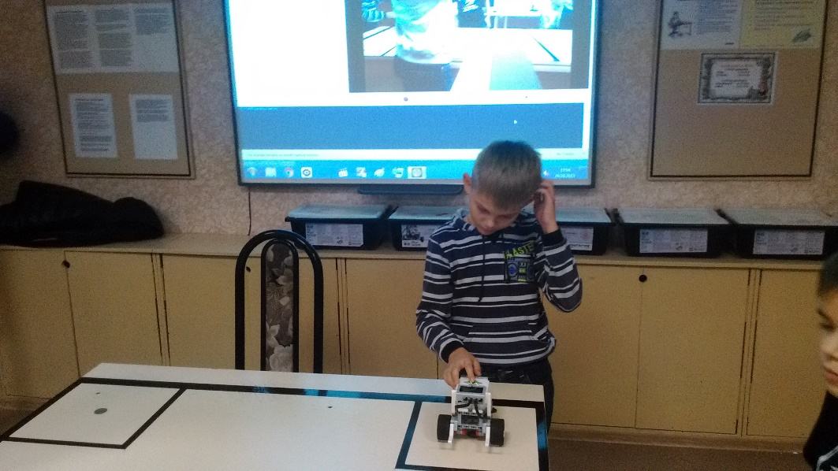
Формы работы с детьми
Изучение теории о датчиках, исполнительных механизмах, лекционные занятия;
Практические работы по моделированию процессов и явлений;
Проектирование и разработка моделей, оптимизация;
Соревновательная и командная работа;
Робототехника в дополнительном образовании детей

Slide 12
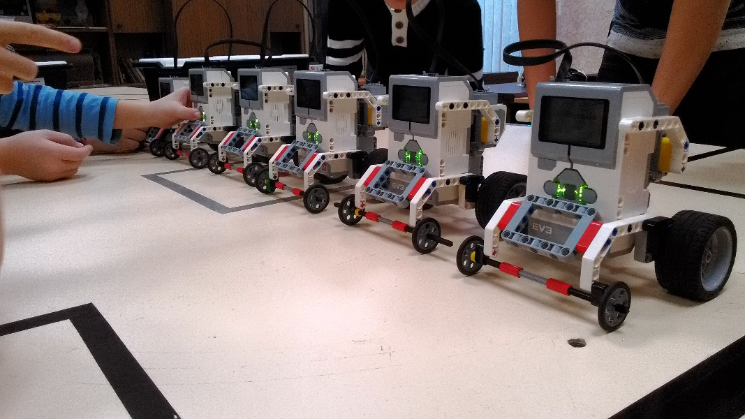
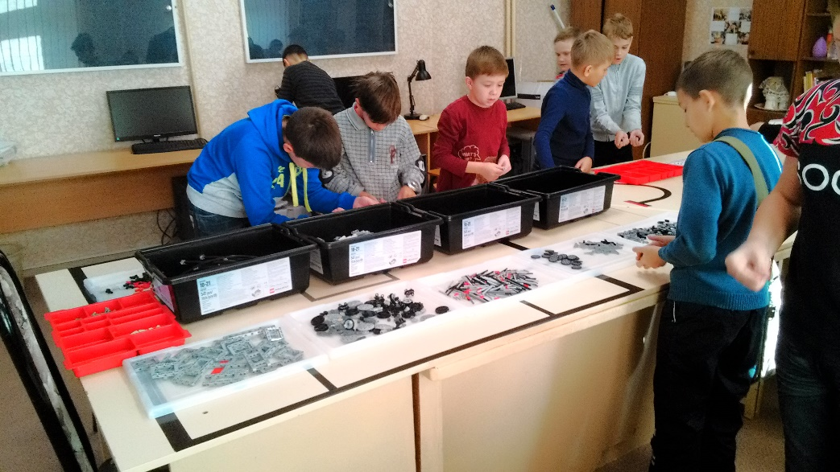
Опыт соревнований
Участие и призовые места в муниципальных и республиканских мероприятиях;
Демонстрация работ на выставках технического творчества.
Робототехника в дополнительном образовании детей

Slide 13
Робототехника в основном и дополнительном образовании
Неразличимость игрушек, конструктора и робототехники в умах большинства;
Массовое внедрение зарекомендовавшего себя конструктора Lego;
Дефицит квалифицированного педагогического состава;
Инертность и тяжеловесность системы образования;
Коммерческая и маркетинговая потребность выставлять робототехнику как отдельный, изолированный курс;
Отставание наших технологий от стран-лидеров в области электроники и программирования;
Робототехника в дополнительном образовании детей

Slide 14
Место робототехники в техническом творчестве и моделизме
Интеграция робототехники, автоматики в моделизм;
Отвлечение от универсальности и равенства понятий «робототехника» и Lego;
Рассмотрение Lego–робототехники как перехода между НТМ,Lego-конструированием и робототехникой, электроникой и автоматикой;
Вовлечение педагогов информатики, физики и технологии для реализации элементов робототехники;
Робототехника в дополнительном образовании детей

Slide 15
Спасибо!
Робототехника в дополнительном образовании детей

